Slide 1
電腦的發展歷程
Jonham

Slide 2
何謂電腦
電腦：又稱電子計算機或計算機，一種用電子元件組成的計算機，其利用電子學原理根據一系列指令來對數據進行處理的機器。電腦運用這些電子元件快速開或關的特性組合成邏輯電路，因此能進一步執行邏輯運算。
電腦以數位化【0或1的資料型態】的方式處理「聲音、影像、文字、 數字、 動畫、圖片…」各類型的資料，而這些資料就是以數位編碼型態存在於電腦中。
何謂電腦

Slide 3
何謂電腦
何謂電腦
參考資料：
通訊發展史、ASCII碼、電磁學的故事、硬碟構造

Slide 4
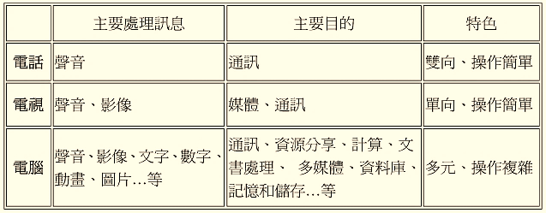
何謂電腦
電腦可以說是人類史上最重要的發明，和目前人類最常用到的家用電子產品 如：電話、電視相比，它的功能要複雜且強大很多。見下表：
何謂電腦

Slide 5
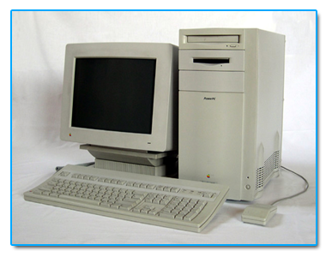
電腦發展
電腦一般區分成硬體（Hardware）和軟體（Software）兩大部分。其中硬體指的是電腦看得見的各項電子和機械設備；而軟體則是用來使電腦硬體發揮功能的程式及指令等，兩者缺一不可，需互相合作，才能發揮出電腦最大的效用。
電腦硬體主要的部分由電子元件組成，因此一般常以所用之電子元件來劃分電腦的各個世代。
電腦發展

Slide 6
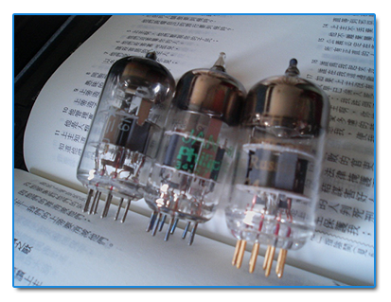
第一代電腦
1946~1958年—真空管時期
電腦發展
資料來源：維基百科
http://zh.wikipedia.org/w/index.php?title=%E7%9C%9F%E7%A9%BA%E7%AE%A1&variant=zh-tw

Slide 7
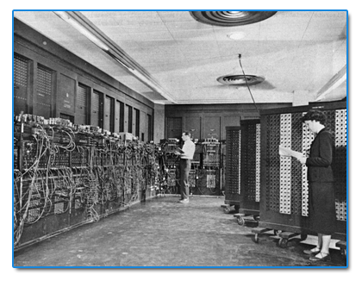
第一代電腦
在1946年製造出來第一部通用型電腦ENIAC（Electronic Numerical Integrator and Computer），ENIAC被公認為是全世界第一台電子計算機。
由於真空管體積大、佔空間、不易散熱、壽命短、易故障等缺點，此時的電腦只有美國政府和大銀行才負擔得起其花費。
電腦發展
資料來源：維基百科
http://zh.wikipedia.org/w/index.php?title=ENIAC&variant=zh-tw

Slide 8
ENIAC的故事
ENIAC(Electronic Numerical Integrator And Calculator)是1946年美國軍方發展出來的機器，用來計算大砲飛彈的軌道。它長約15公尺，寬約9公尺，重約30公噸，使用約18,000支真空管，耗電150,000瓦，使用十進位系統，每秒可進行5,000次加法或乘法運算。
因為當時真空管的技術未臻成熟，品質不佳，平均每15分鐘會燒毀一支真空管，操作人員需花費超過15分鐘找出燒毀的真空管來替換掉，可見其操作和使用上的難度頗高。
電腦發展

Slide 9
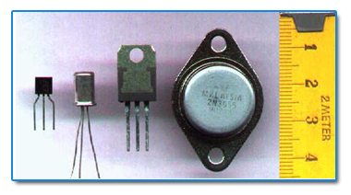
第二代電腦
1959～1964年—電晶體時期
1947年美國貝爾實驗室成功研發第一個電晶體（transistor，圖1-20）。由於電晶體和真空管相比，具有耗電少、體積小（約為真空管的1/20大小）、速度較快、穩定性高等優點，使電腦製造發生極大的變革。
電腦發展
資料來源：維基百科http://zh.wikipedia.org/w/index.php?title=%E9%9B%BB%E6%99%B6%E9%AB%94&variant=zh-tw

Slide 10
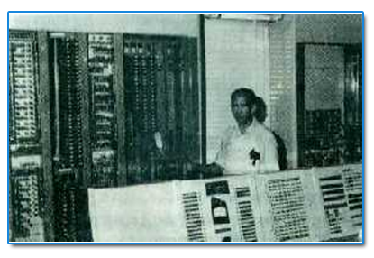
第二代電腦
美國貝爾實驗室亦在1954年發展出第一部以電晶體為主要元件的電腦。至此電腦開始逐步進入政府機關、企業和學校。
電腦發展
資料來源：http://140.111.1.12/primary/info_edu/tp_tt/content/bcc/history.htm

Slide 11
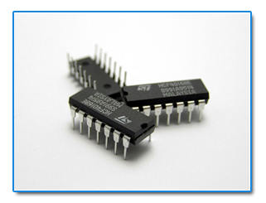
第三代電腦
1965～1970年—積體電路時期
1958年美國德州儀器公司將數百個積體電路元件（電晶體、電阻、二極體…等等）放到微小的晶片上，稱之為積體電路（Integrated Circuit，簡稱IC）。使用積體電路為主要元件的電腦，又比電晶體電腦具有更省電、體積更小、可靠度更高、價格更低廉等優勢。
電腦發展
資料來源：維基百科
http://zh.wikipedia.org/w/index.php?title=File:Three_IC_circuit_chips.JPG&variant=zh-tw

Slide 12
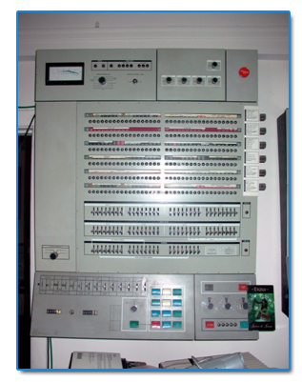
第三代電腦
此時期的代表是IBM推出的System 360系列，它也提出同系列的電腦需具有向下相容的特性，即在舊系統上開發的軟體可以移植到新電腦上並且能正確執行，不需要重新撰寫。
電腦發展
資料來源：維基百科
http://zh.wikipedia.org/w/index.php?title=System/360&variant=zh-tw

Slide 13
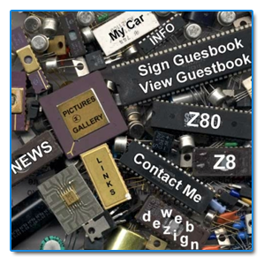
第四代電腦
1971年～現在—超大型積體電路
由於積體電路技術不斷進步，科學家研發出內含上萬顆電子元件的積體電路，稱之為超大型積體電路（Very Large Scale Integration，簡稱VLSI）。
電腦發展
資料來源：
http://www.hccvs.hc.edu.tw/pipi/BCC(HardWare)

Slide 14
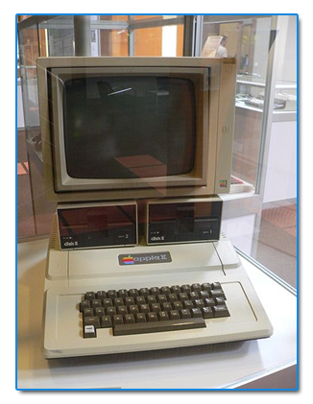
第四代電腦
此時代表性的電腦有西元1977年美國蘋果電腦公司（Apple）發明的Apple II電腦。和西元1981年IBM公司發明的個人電腦(Personal Computer， PC)，現今的個人電腦就是以VLSI的基礎技術發展出來的成果。
電腦發展
資料來源：
http://zh.wikipedia.org/w/index.php?title=Apple_II&variant=zh-tw

Slide 15
現在及未來電腦
行動電腦(筆電、平板電腦、智慧型手機)
人工智慧【雲端智能管家】 Google Home Amazon Echo
宏碁電腦創辦人施振榮： 未來電腦無處不在，但沒有一個叫「電腦」
未來的生活(某玻璃面板公司的遠景) A Day Made of Glass... Made possible by Corning
電腦發展

Slide 16
電腦與資訊
資料： 文字、圖片、聲音、影像、動畫，任一種可以記憶的媒介，都可以視為資料。
資訊： 將資料經過處理(任意處理方式)，轉換為對人有用的訊息，我們稱為資訊。 資料 →→ 任意處理方式 →→ 資訊
電腦與資訊

Slide 17
電腦與資訊
由於電腦的發明和進步，電腦可以快速處理任一型式的資料，並且能予以整合，將資料快速轉換為有用的資訊，所以現今我們所說的「電腦」，就幾乎是「資訊」的同義詞。
不過各位別忘了，如何將「資料」變成什麼樣的「資訊」還由人們決定，電腦只是最佳工具，最後的結果還是要由人來掌控。
電腦與資訊

Slide 18
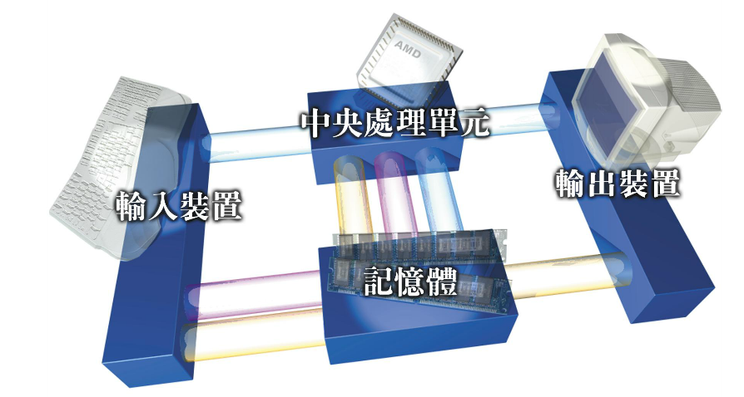
電腦的組成
一部完整的電腦系統，基本是由硬體(hardware) 與軟體(software) 兩大部分所組成的。
電腦的組成

Slide 19
簡報結束
參考及學習資源
網站名稱 | 網 址
維基百科 | http://www.wikipedia.org/
高中電腦教學 | http://hsmaterial.moe.edu.tw/schema/is/index.htm
Jonham電腦教學網 | http://www2.khjh.kh.edu.tw/jonham/
大學計概16講 | http://bcc16.ncu.edu.tw/

